Slide 1
学堂在线
全球领先的在线教育平台
Notes:
更新学堂在线标记
加页码

Slide 2
课程搜索
课程搜索
相关搜索
搜索建议
搜索纠错

Slide 3
课程推荐
相关课程推荐
根据浏览课程，推荐相关课程
个性化推荐
基于协同过滤算法，根据用户兴趣，推荐同类用户所选课程

Slide 4
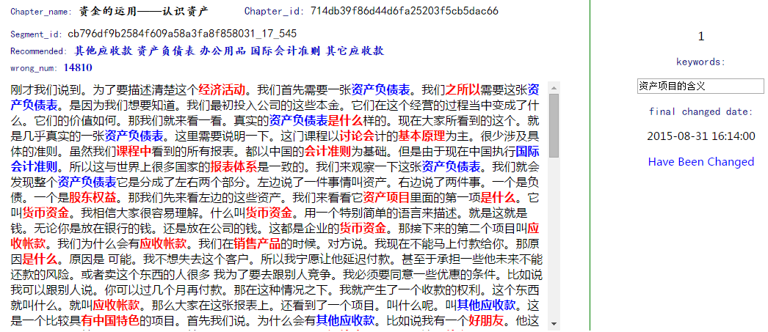
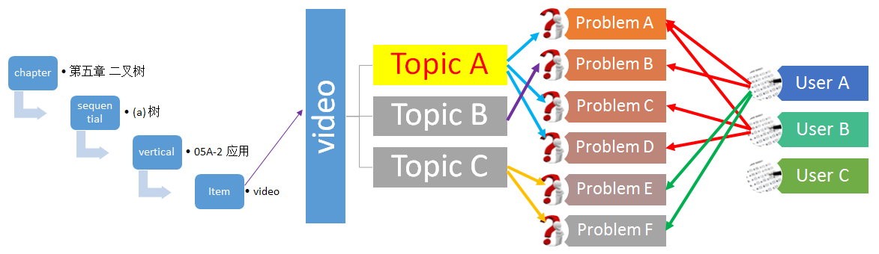
大数据-学习难点分析
文本分割
主题提取
习题分类

Slide 5

大数据-慕书
课程结构
视频字幕
视频关键帧图片

Slide 6

大数据-出题助手（尚未开发）
课程知识点关联习题推荐
题目热度指数
题目难度指数

Slide 7




















大数据技术栈概览

Slide 8
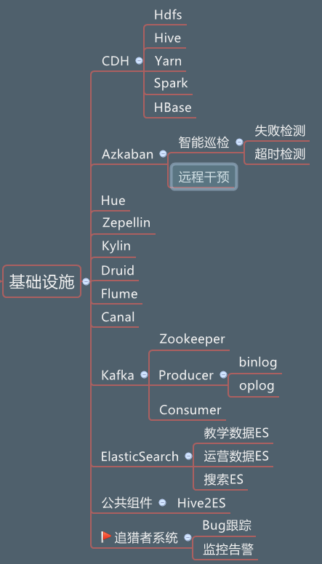
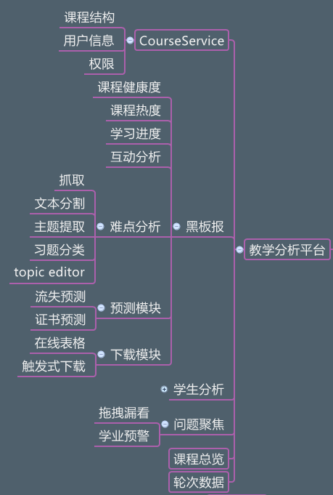
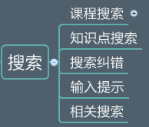
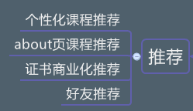
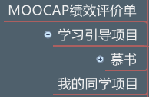

大数据技术栈详情

Slide 9
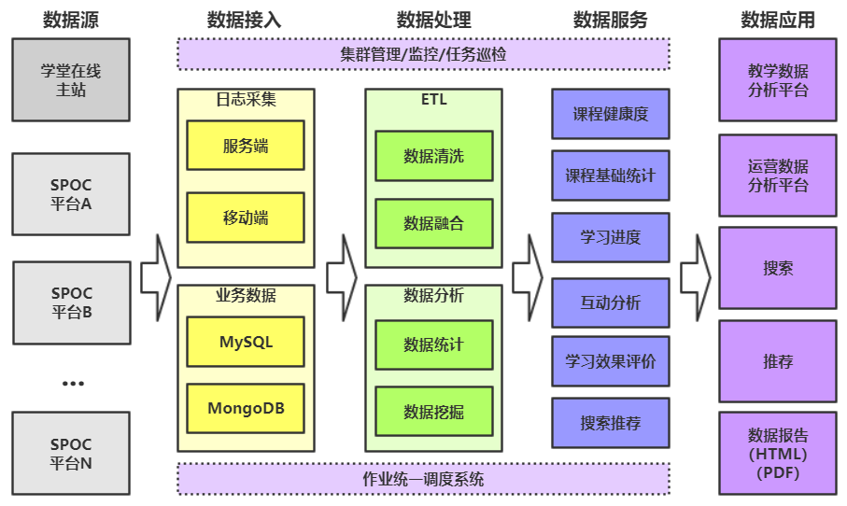
大数据功能架构

Slide 10
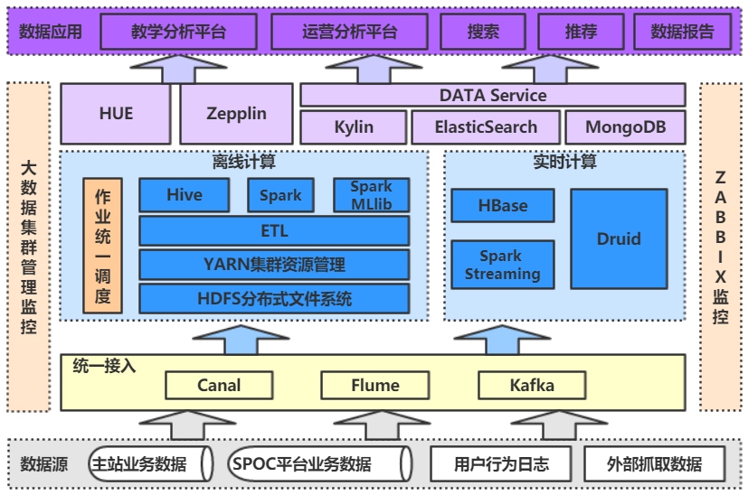
大数据技术架构

Slide 11
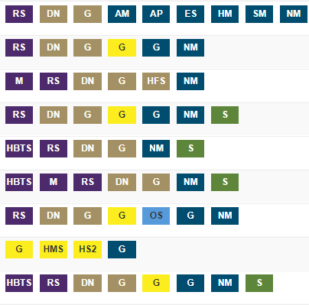
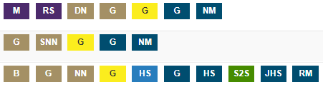
大数据部署方案
Gid | Hadoop | Yarn | Spark | Hive | Hue | Sqoop | HBase
1 | DN/G | NM |  |  |  |  | RS
2 | DN/G | NM | G | G |  |  | RS
3 | DN/G | NM |  |  |  |  | M/RS
4 | DN/G | NM | G | G |  |  | RS
5 | DN/G | NM |  |  |  |  | HBTS/RS
6 | DN/G | NM |  |  |  |  | HBTS/M/RS
7 | DN/G | NM | G | G |  |  | RS
8 |  |  | G | HMS/ HS2/G
9 | DN/G | NM | G | G |  |  | HBTS/RS
10 | DN | NM |  |  |  |  | M/RS
11 | SNN/DN | NM
12 | NN/B | RM/JHS | HS |  | HS | S2S

Slide 12
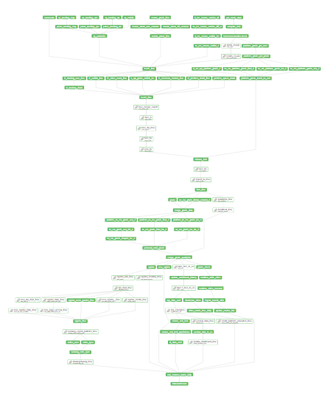
大数据任务调度图
截至2018年2月 ，每天运算550+个节点，每个节点至少包含一个任务
每天00:30开始执行
执行完所有任务约15小时
钉钉机器人
值班提醒
超时巡检
故障播报
告警方式
短信
电话

Slide 13
谢谢！

